Slide 1

z
Notes:
ss

Slide 2
第十一节课： 最大池化层的后向传播推导

Slide 3
内容预览
回顾相关课程内容
为什么要学习本课
主问题：如何推导最大池化层的后向传播？
主问题：如何反向计算误差项？
任务：实现反向计算误差项

Slide 4
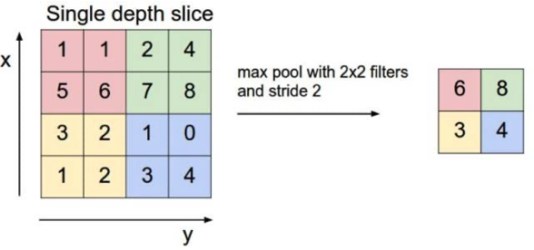
回顾相关课程内容
最大池化层的前向传播算法是什么？
自学、展学

Slide 5
为什么要学习本课
如何推导最大池化层的后向传播？

Slide 6
主问题： 如何推导最大池化层的后向传播？

Slide 7
主问题：如何推导最大池化层的后向传播？
最大池化层的后向传播算法有哪些步骤？
自学、互学、展学
只有一步：
已知下一层计算的误差项，反向依次计算这一层的误差项
（因为这一层没有权重值，所以不需要计算这一层中的梯度）

Slide 8
主问题：如何反向计算误差项？

Slide 9
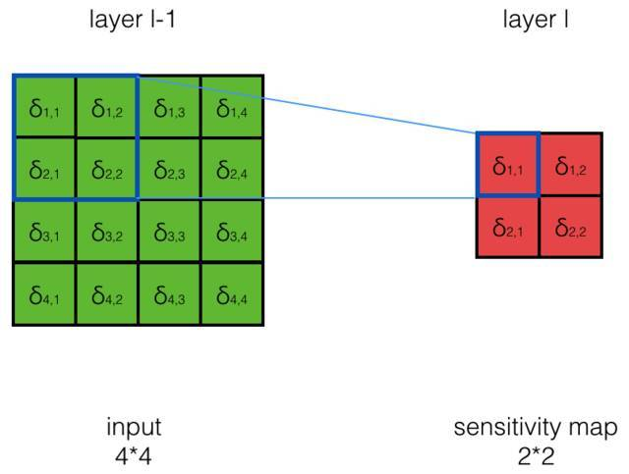
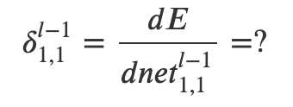

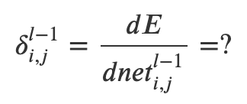
主问题：如何反向计算误差项？
我们先来考察一个具体的例子，然后再总结一般性的规律
如何求
如何求

Slide 10
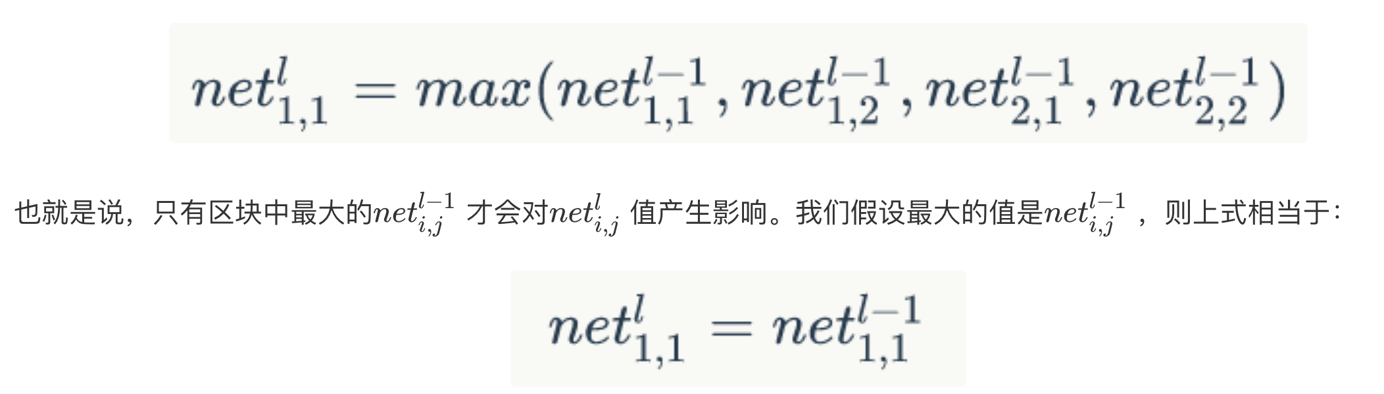
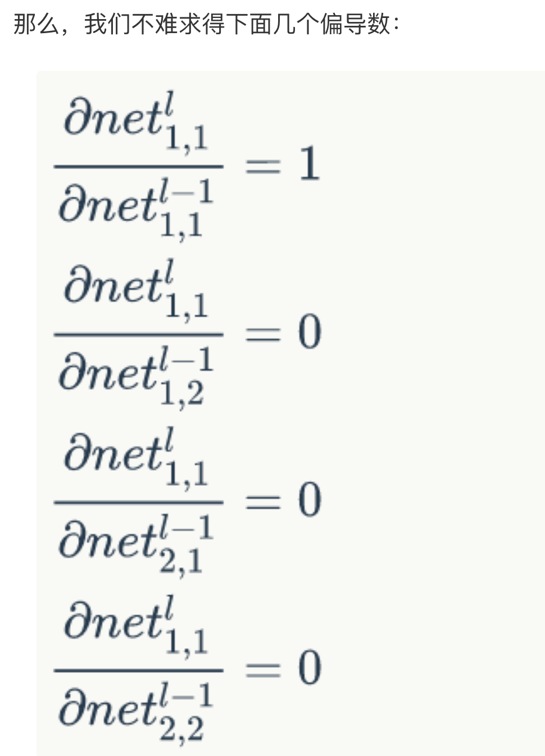
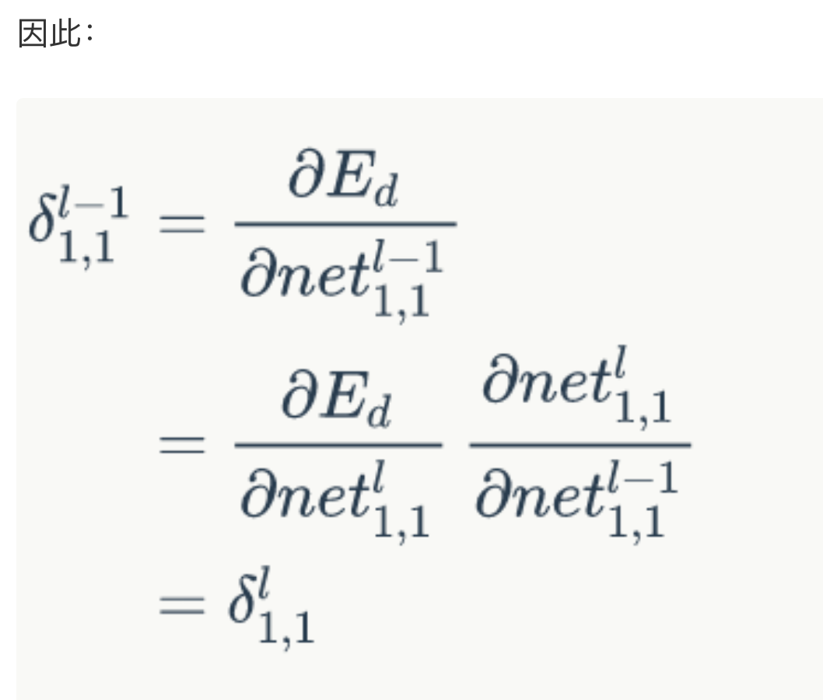

Slide 11
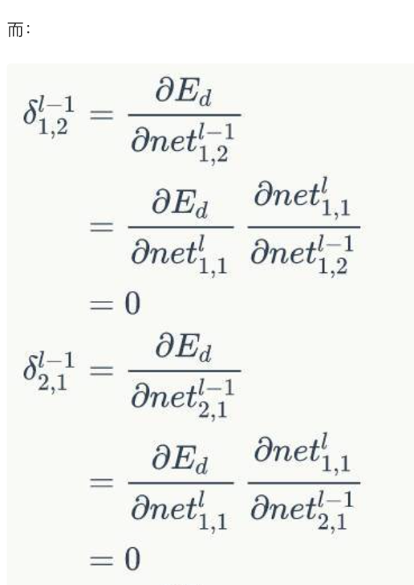
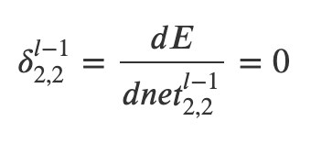

Slide 12
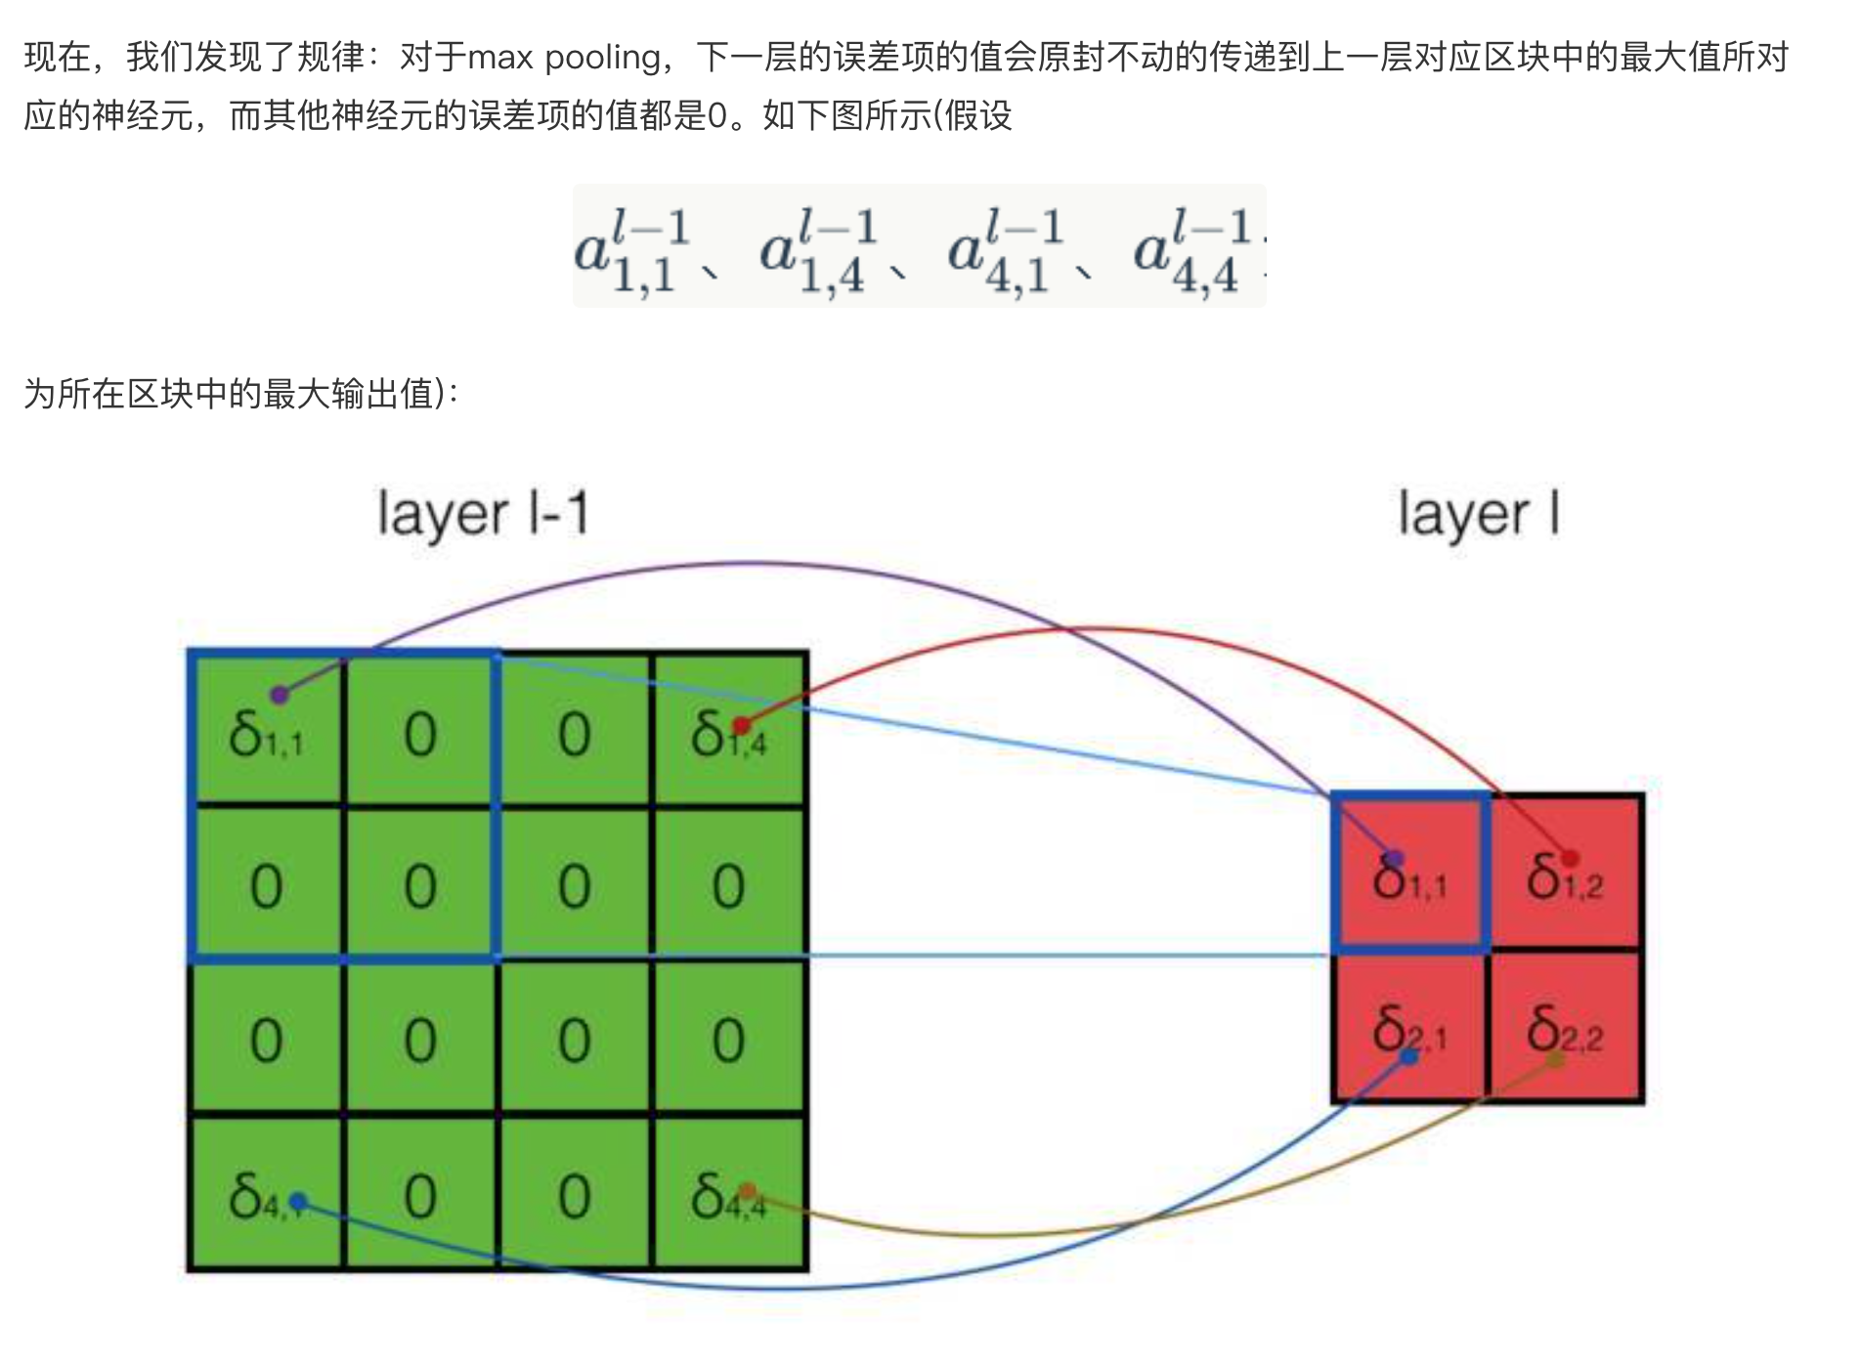
主问题：如何反向计算误差项？

Slide 13
任务：实现反向计算误差项

Slide 14
任务：实现反向计算误差项
请实现反向计算误差项？
自学、展学

Slide 15
总结

Slide 16
总结
请总结本节课的内容？
请回答开始的问题？
自学、展学

Slide 17
参考资料
零基础入门深度学习 | 第四章：卷积神经网络

Slide 18
扩展阅读
无

Slide 19
下节课预告
卷积层的梯度检查

Slide 21
问答

